Slide 1
Tesztkép gyűjtemény képfeldolgozás gyakorlatra
Árok Péter
TODX5Z
2026. őszi szemeszter

Slide 2
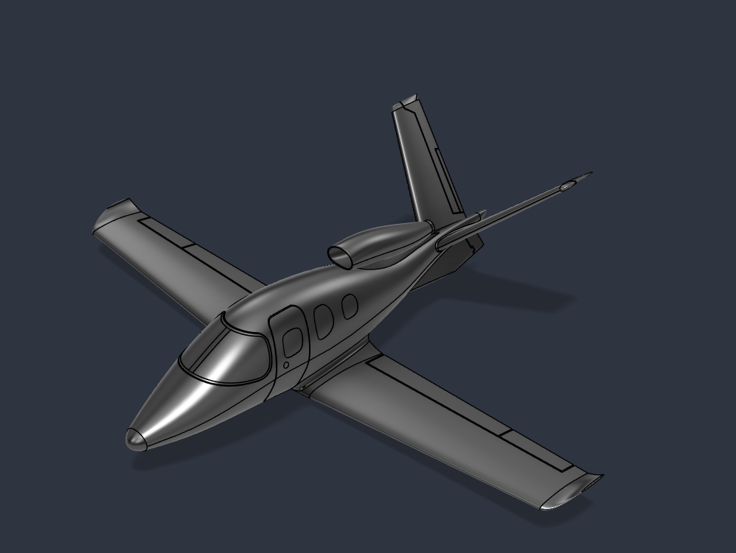
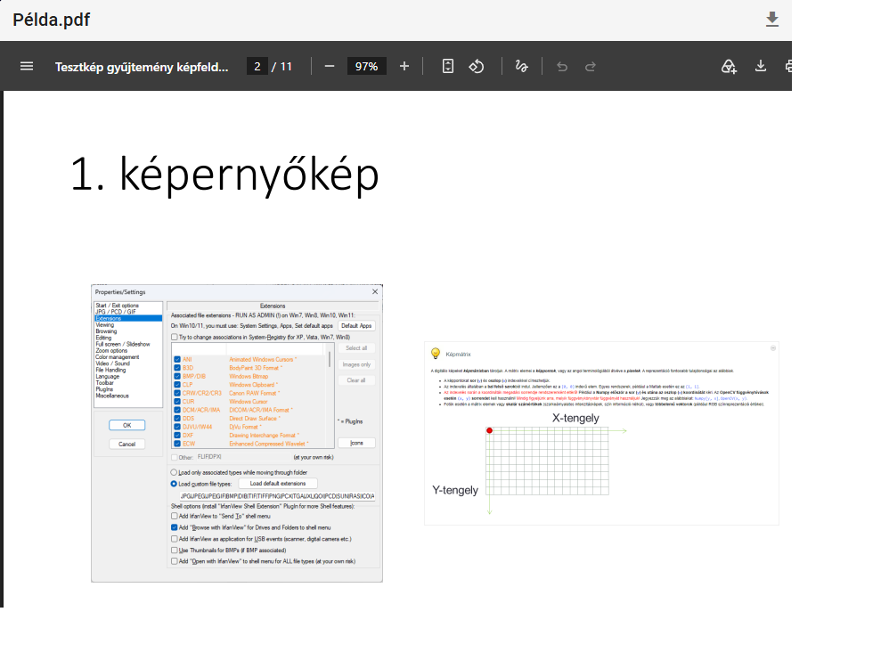
1. Képernyőkép

Slide 3
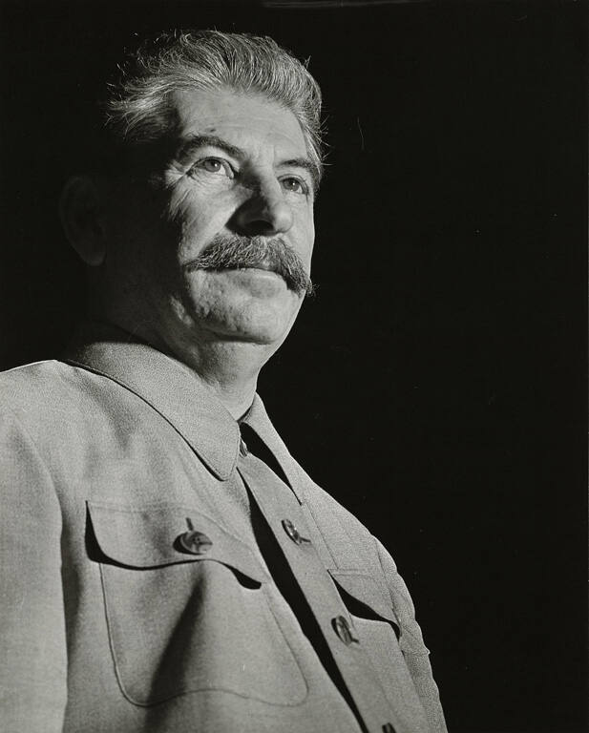
2. portré/arckép
https://emuseum.cornell.edu/objects/6950/the-peoples-commissar-of-defense-joseph-stalin?ctx=ed452a0da9c1f5fa21e42ebcd08da153de87678e&idx=0
https://www.ndtv.com/world-news/elon-musk-waves-chainsaw-on-stage-celebrating-trumps-cost-cutting-efforts-7758934

Slide 4
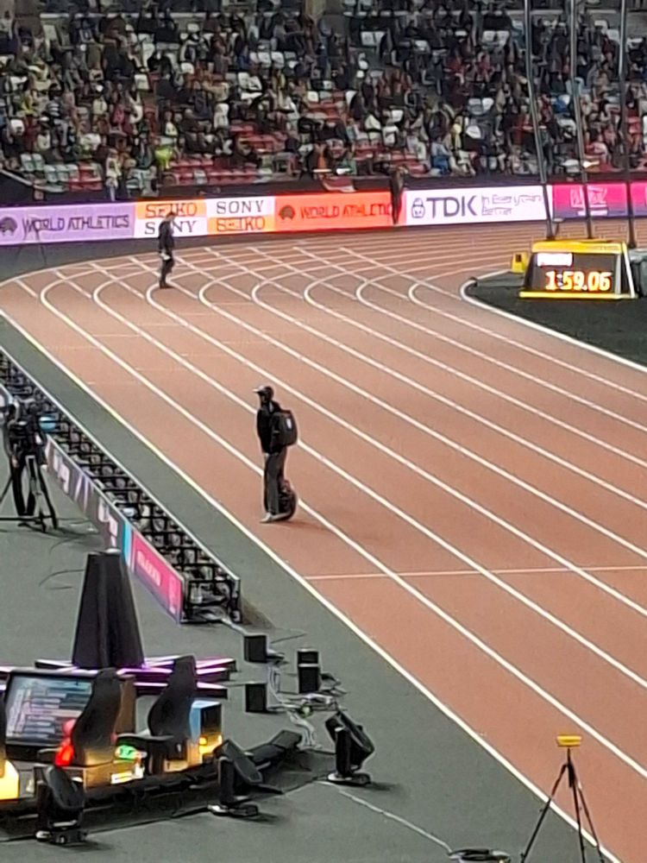
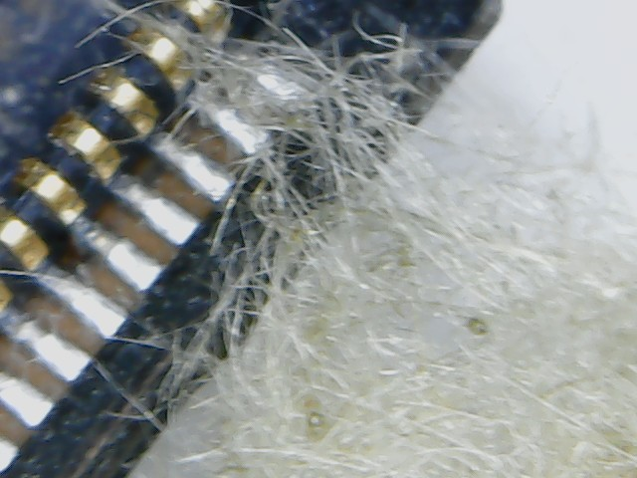
3. Épületen belül készült fotó
Ott az asztalom a csatlakozó alatt

Slide 5
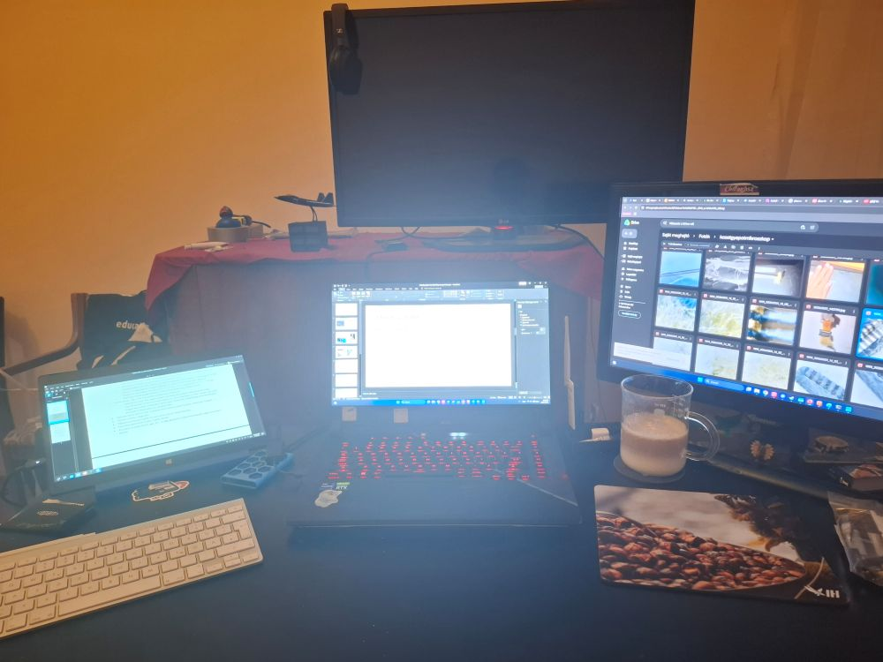
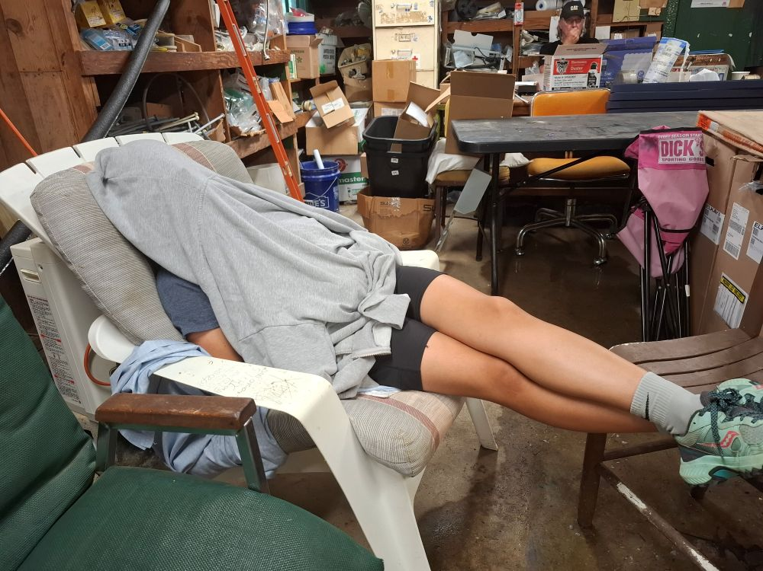

Slide 6
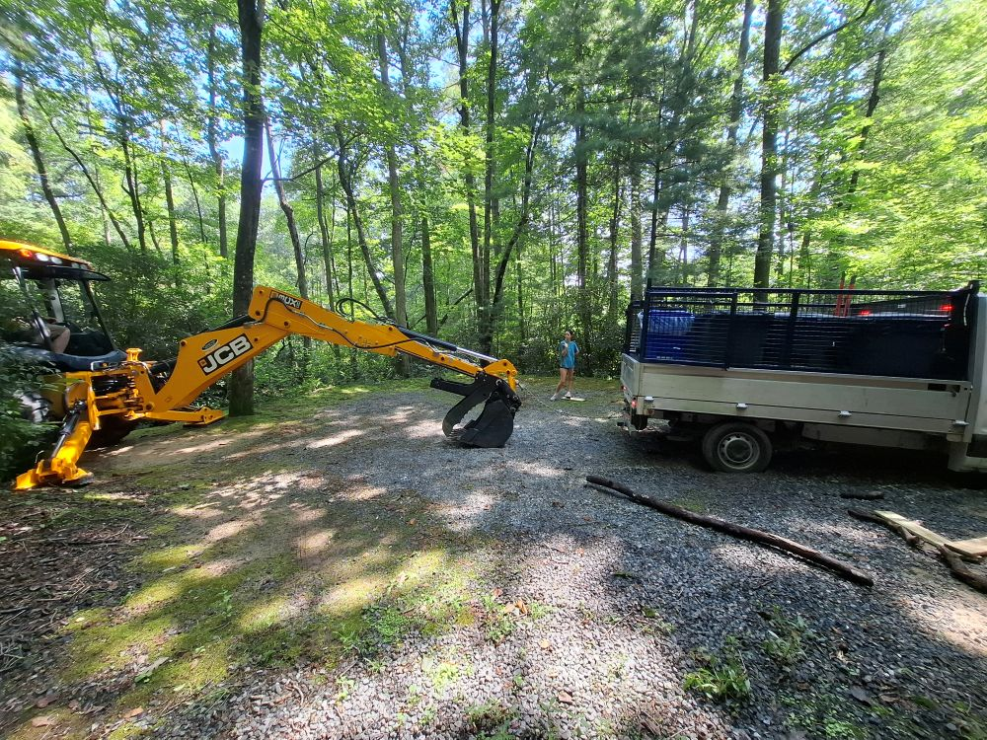
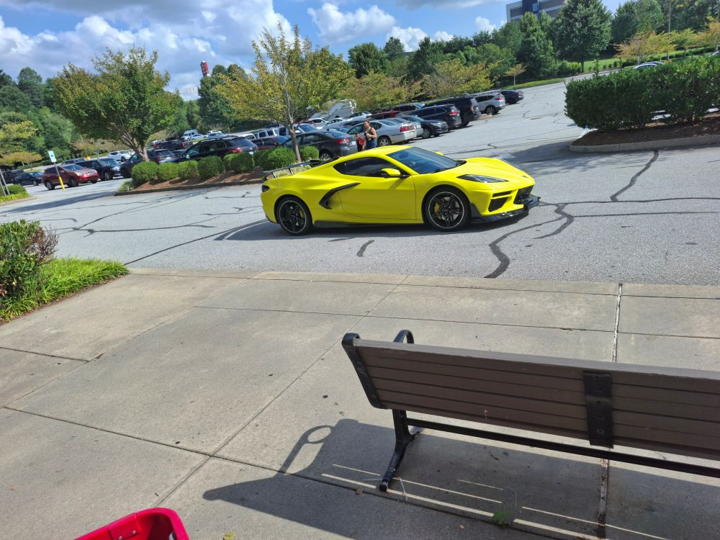
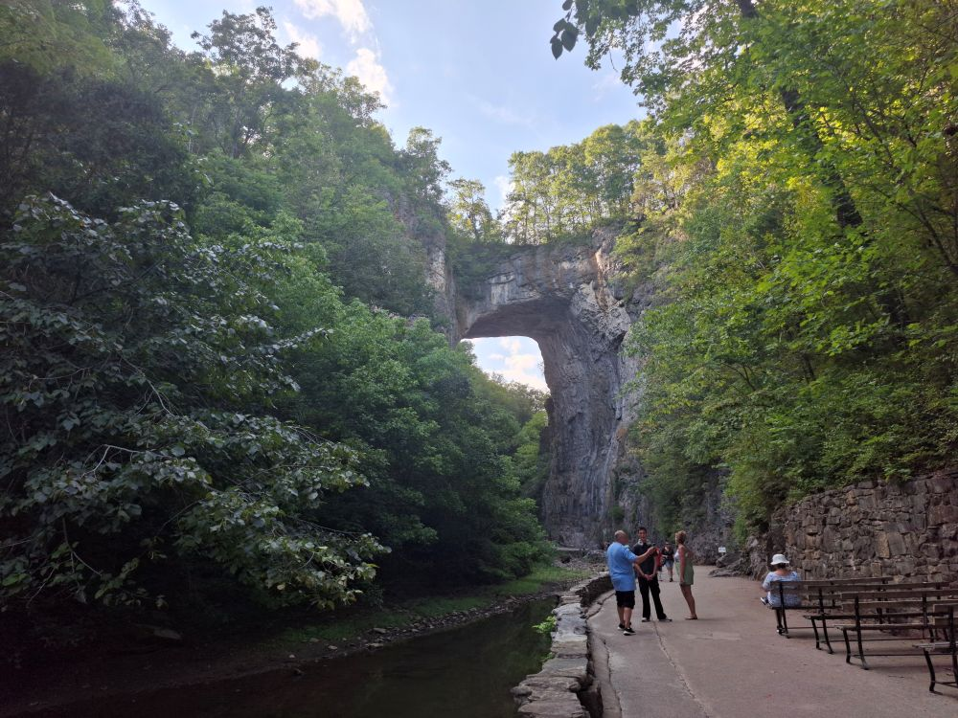
4. Utcakép/tájkép - normál

Slide 7
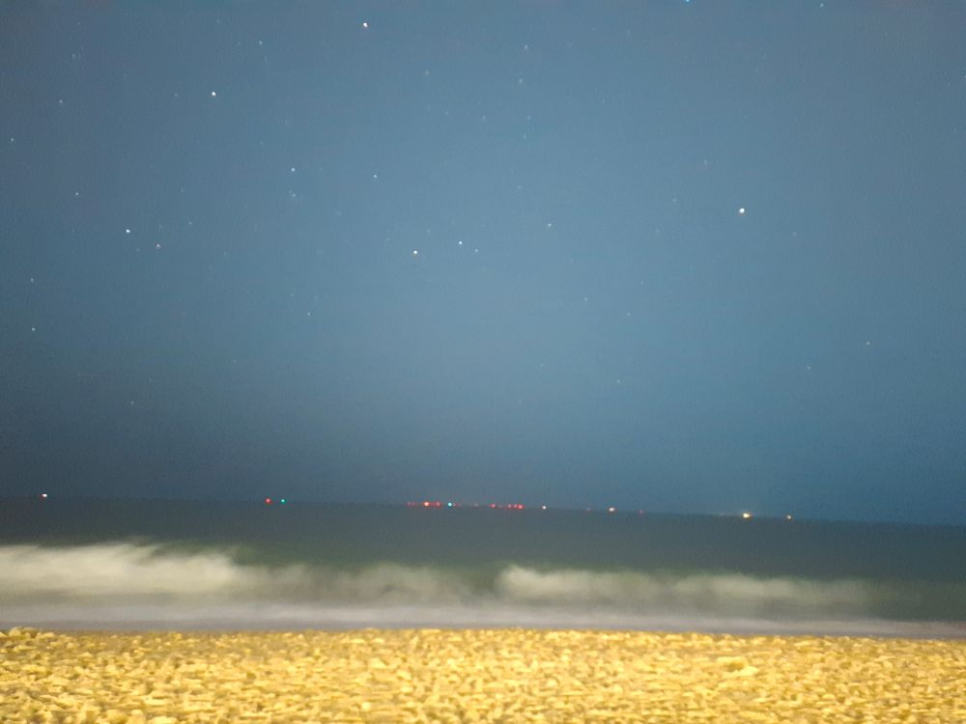
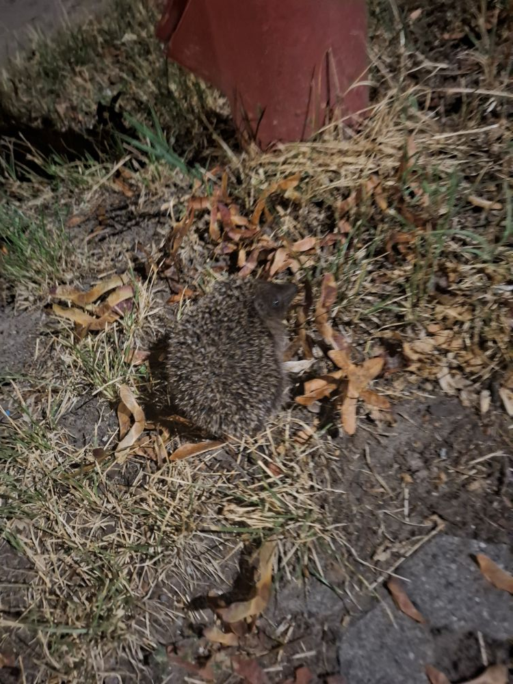
5. Utcakép/tájkép - gyenge fény

Slide 8
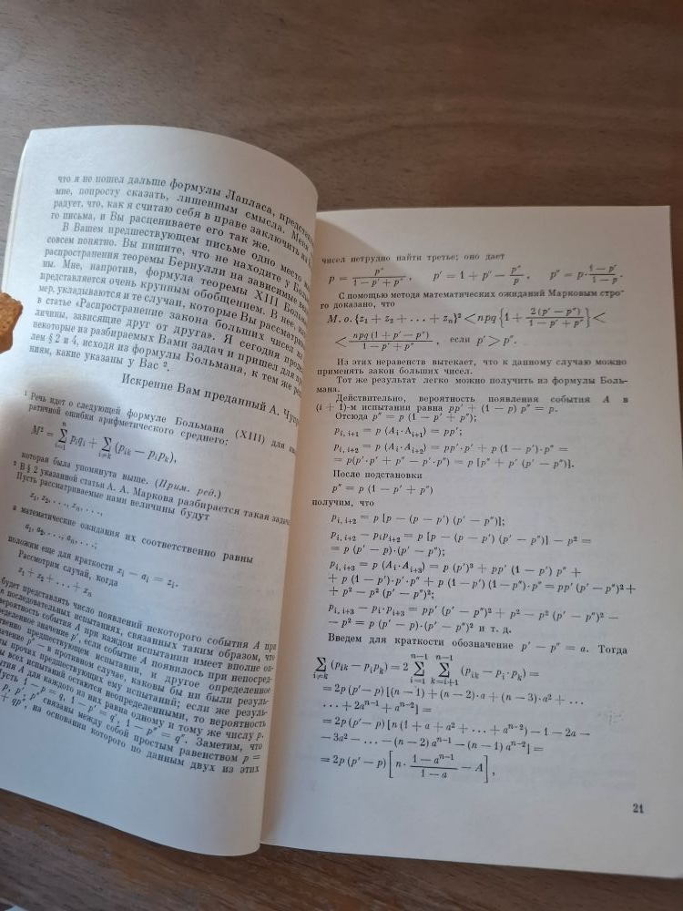
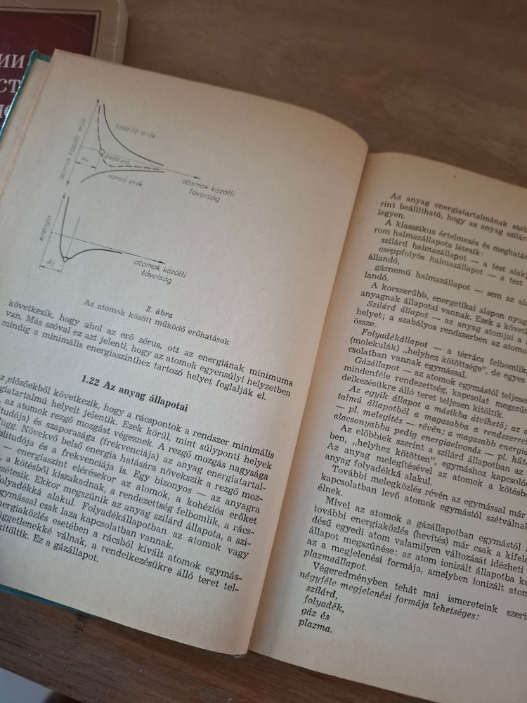
6. Könyv kép

Slide 9
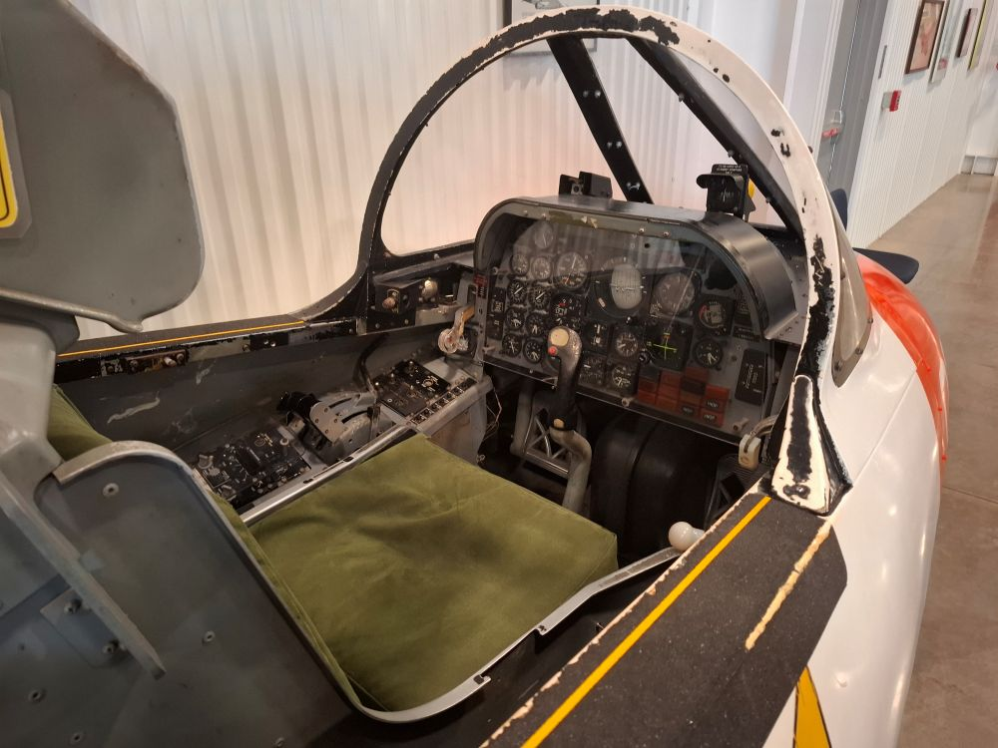
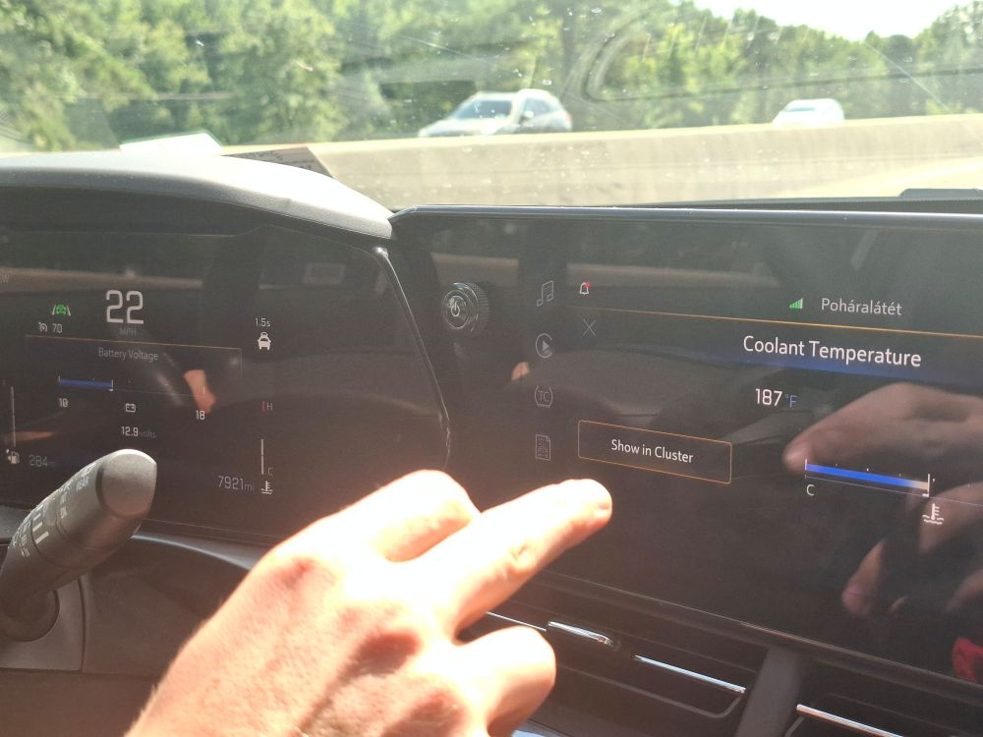
7. Közüzemi/műszerfal fotó

Slide 10
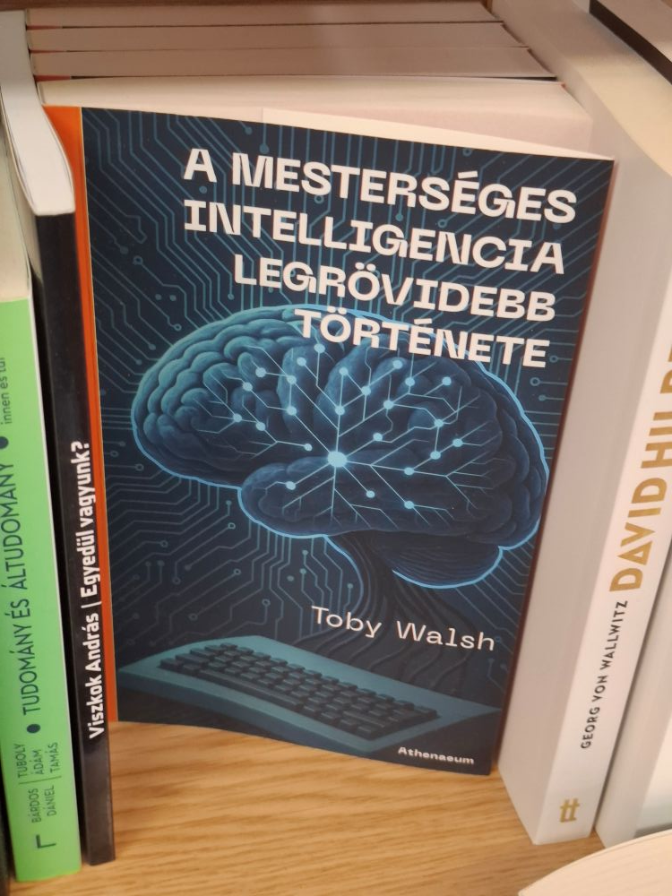
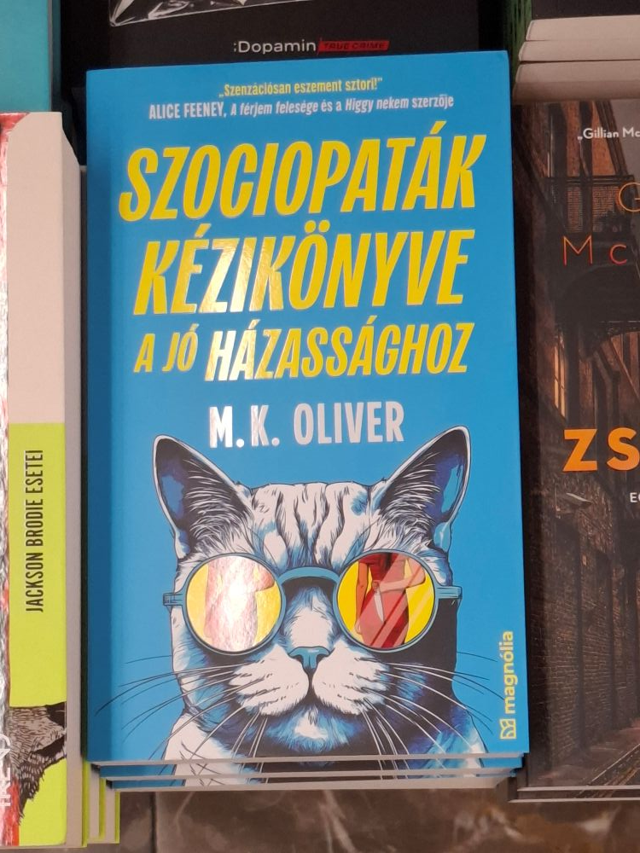
8. Színes plakát

Slide 11
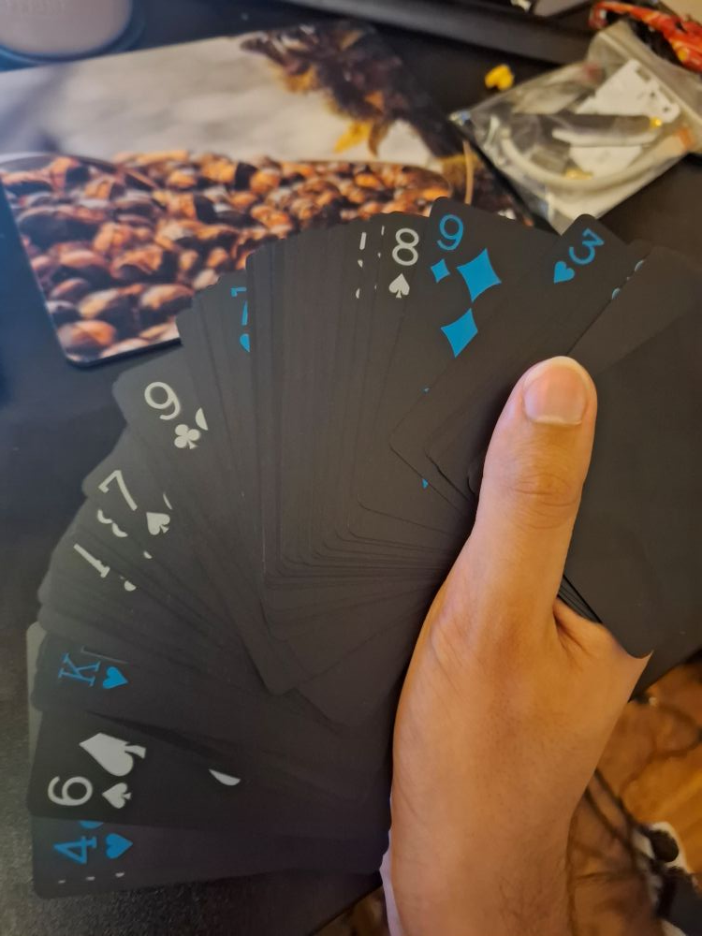
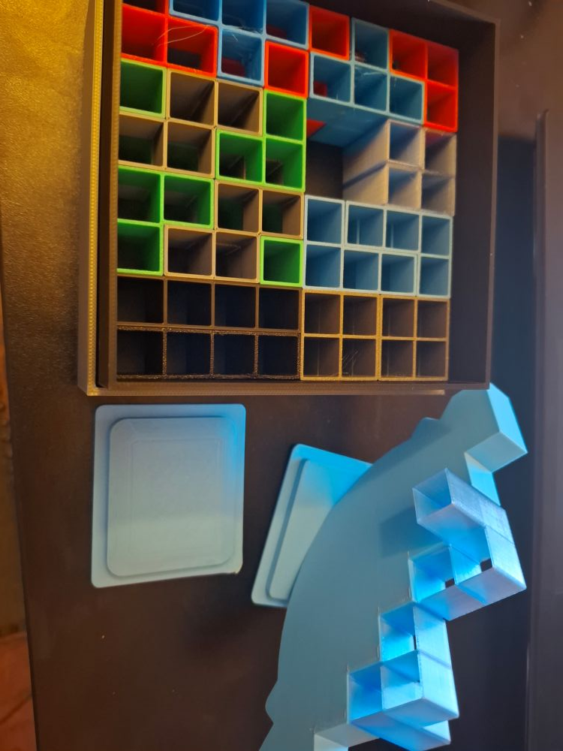
9. Társasjáték

Slide 12
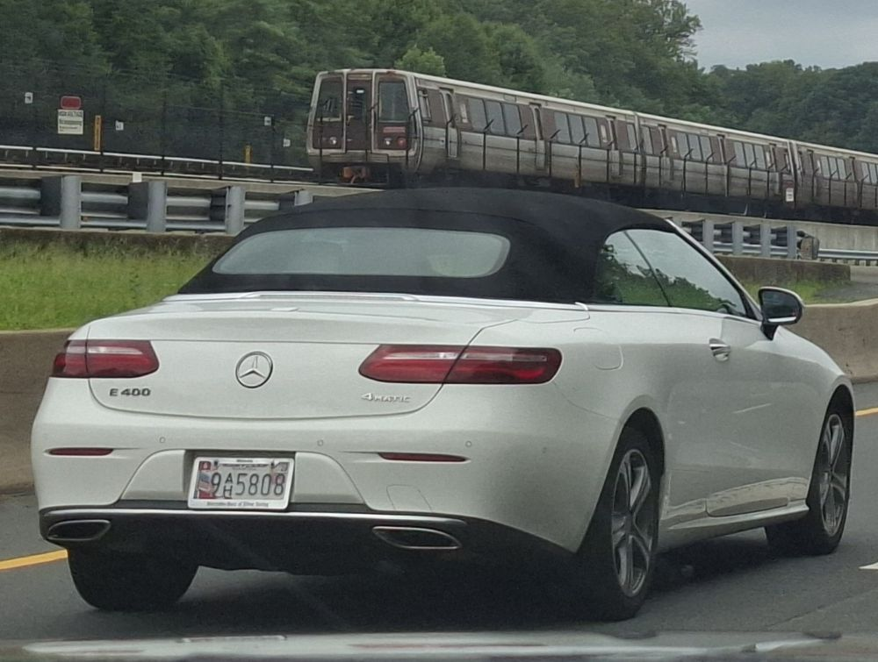
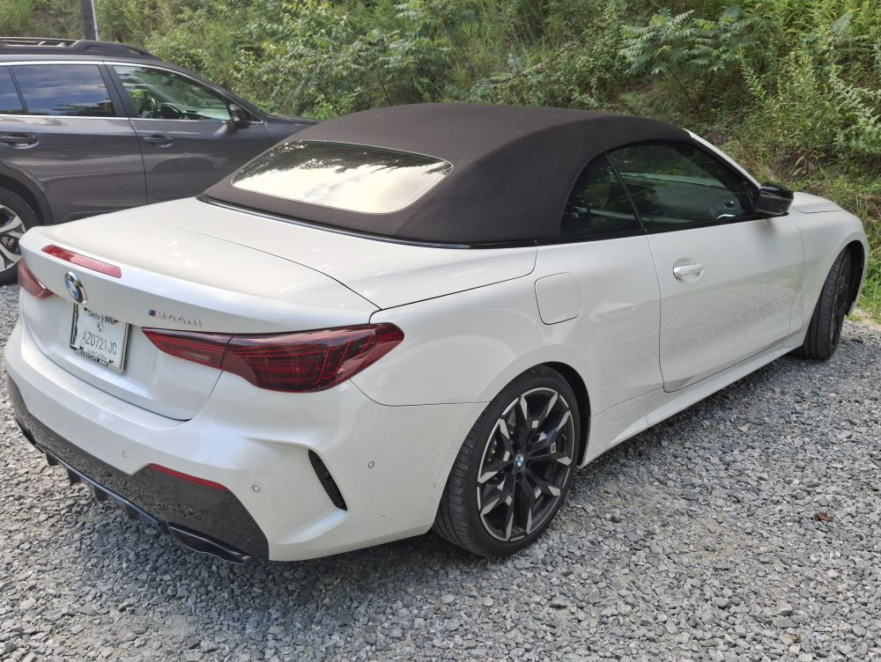
10. Autó fotó

